Slide 2
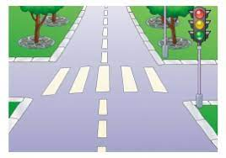
Оберіть наземний транспорт
далі

Slide 3
Оберіть повітряний транспорт
далі

Slide 4
Оберіть водний транспорт

